Slide 1
ASIA.-LA VUELTA AL MUNDO EN 885 JARDINES
MALASIA.-
Penang Botanical Garden y otros
Selección de textos y fotografías por
JOSE ELIAS BONELLS

Slide 2
Penang Botanical Garden
El Jardín Botánico de Penang ( Malasia : Taman Kebun Bunga ), también conocido como "Jardines de la Catarata" debido a la cascada cercana, es un parque público situado en Jalan Aire Terjun (Cascada Road) en George Town en la isla de Penang , Malasia .
Los jardines originales fueron establecidos en 1884 a partir de una cantera antigua, bajo la supervisión de Charles Curtis , quien fue el primer superintendente.

Slide 3
Antes de la creación de los jardines de la actualidad, existen dos anteriores los jardines botánicos en la isla de Penang.
En 1884, Nathaniel Cantley , Superintendente del Jardín Botánico de Singapur , estableció el actual Jardín Botánico y nombró a Charles Curtis como Asistente del Superintendente.
En sus inicios, el Jardín Botánico del Departamento fue administrado por el Departamento de Jardines y Bosques de la liquidación del Estrecho .

Slide 4
Se dedican principalmente al cultivo de plantas comerciales, la inspección de cultivos y asesoramiento a la comunidad de la siembra. Cuando los trabajos vinculados a los cultivos económicos y la silvicultura se hizo cargo de los Departamentos de Agricultura y Silvicultura, Curtis se hizo responsable del diseño de los jardines botánicos y su transformación de un sitio de antigua cantera de granito.
En la época Curtis tres "Jardines Experimental" se establecieron, entre ellos el "Waterfall Gardens Nursery" (580 m) que se desarrolló en el presente Jardín Botánico, el "Vivero de Hill Top" .

Slide 5
Más tarde el nombre de "Jardín de Gobierno Bungalow", y la "Nursery Llanos", más adelante que comprende la residencia del Gobierno.
Ubicado en 579 m, con una precipitación media anual en la década de 1890, de 381 cm, el sitio de los Jardines Botánicos abarca más de 29 hectáreas, que comprende una porción media importante, de la cascada del valle del río por debajo de la cascada que cae en cascada desde una altura de más de 120 m.
Las fuertes lluvias a menudo resultaba en problemas de gestión, y deslizamientos de tierra en la "parte más empinada de los motivos".

Slide 6
El tercer Jardín Botánico se ubico finalmente en el valle del río Cascada en terrenos adquiridos por el gobierno colonial de 1884-1885 para este propósito.
Registros de Curtis que gran parte de esta tierra era propiedad de un tal señor Hogan.
Por su nombramiento como el primer superintendente del Jardín Botánico, Curtis fue presentado con un valle tropical, incluyendo una plantación de nuez moscada, con las estructuras asociadas, y un lugar prominente en la pista y al pie de la "Gran Cascada".

Slide 7
Mientras que un ávido y reconocido botánico y colector de plantas, que demostró ser un diseñador de jardines creativo en la elaboración del diseño y desarrollo de los jardines.
Los jardines ocupan 29 hectáreas. en un valle descrito como "un anfiteatro de colinas" cubierto con lluvias exuberantes y bosques tropicales.
Su exuberante vegetación y tranquilidad lo convierten en un parque favorito y un popular destino turístico.

Slide 8
Es único patrimonio natural de Penang, al ser el único jardín de su tipo en Malasia.
Además de ser un repositorio de flora y fauna, únicas en el país y la región, que sirve como un "pulmón verde" para el área metropolitana de Penang.
Por lo tanto, el jardín es un lugar de recreación popular.
Las actividades incluyen trotar, caminar, trekking selva y aeróbic.
Entre la flora de los jardines, más visibles son el árbol de bola de cañón ( Couroupita guianensis ) y el gran contrafuerte raíces del Árbol Sengkuang ( Dracontomelon dao ).

Slide 9
También está la palma Pinang ( Areca catechu ) que prestó su nombre a la isla de Penang, y el Lirio Negro ( Tacca integrifolia ) , con su exclusivo color púrpura-negro flores de colores.
El árbol de Vela ( Parmentiera cereifera ), de la zapatilla de orquídeas endémicas ( Paphiopedilum barbatum ) y el jengibre, el Geoctachys penangensis, también se puede encontrar en los jardines.
También hay colecciones de especies raras de plantas ubicado en la Casa de Fern, Palm Collection, Paseo aráceas, orquideario, el Conservatorio de Perdana, Casa Cactus, las Bromelias y la Cámara de Begonia, jardín de hierbas, Rockery Fern, Rockery Sol, y el jardín formal.

Slide 10
El camino en todo el estanque de nenúfares ofrece el acceso a la selva tropical, a poca distancia de la puerta de los Jardines Botánicos.
El pie de la carretera circular inferior pasa dos grupos prominentes de las palmas y las agrupaciones de bambú a lo largo de la catarata del río.
Dos casas de orquídeas proporcionar una comparación entre los híbridos cultivados y silvestres de especies de orquídeas.

Slide 11
El mejor momento para admirar los árboles de floración es durante la estación seca, entre febrero y abril, cuando el Bungor Tailandia ( Lagerstroemia loudonii ), el javanés Cassia ( Cassia javanica ) y la trompeta Rosy ( Tabebuia rosea) están en plena floración.
De la ruta de Lily Pond hay una subida al sitio de la antigua casa de Charles Curtis, aunque sólo unos cuantos ladrillos aún se pueden ver.
Varios caminos de senderismo de los Jardines Botánicos, a Penang Hill y el Monte Olivia en el norte.

Slide 12
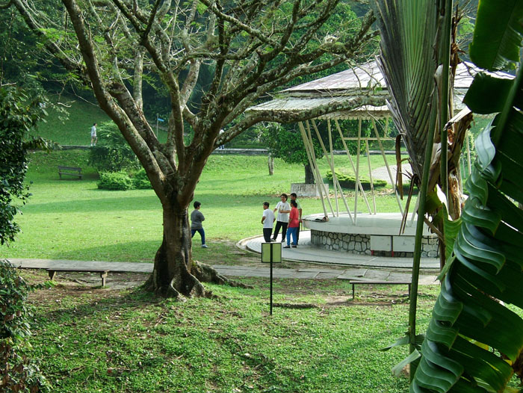
Notes:
Penang Botanical Gardens

Slide 13
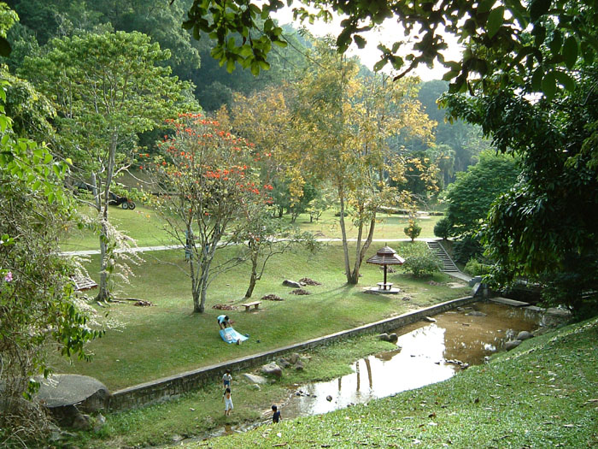
Notes:
Penang Botanical Gardens

Slide 14
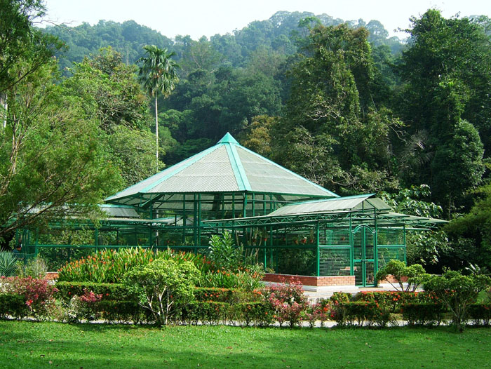
Notes:
Penang Botanical Gardens

Slide 15
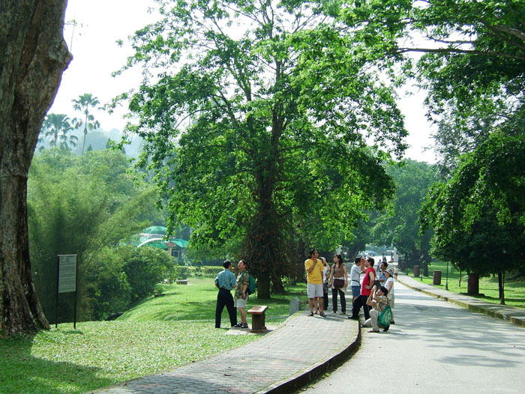
Notes:
Penang Botanical Gardens

Slide 16
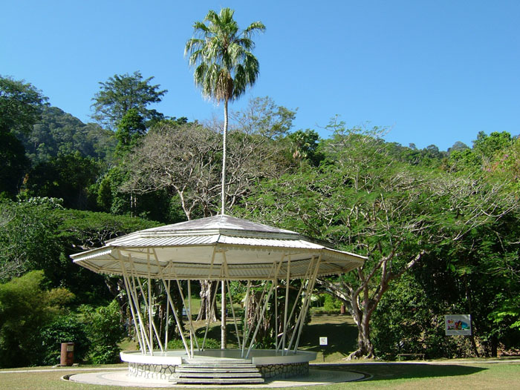
Notes:
Penang Botanical Gardens

Slide 17
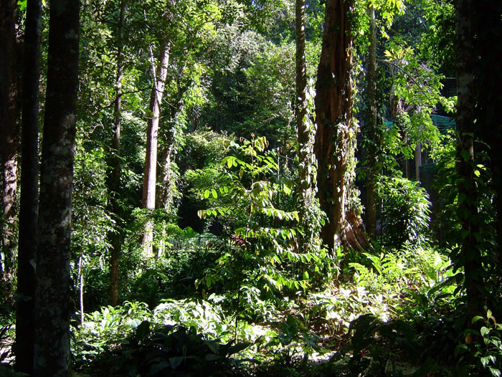
Notes:
Penang Botanical Gardens

Slide 18
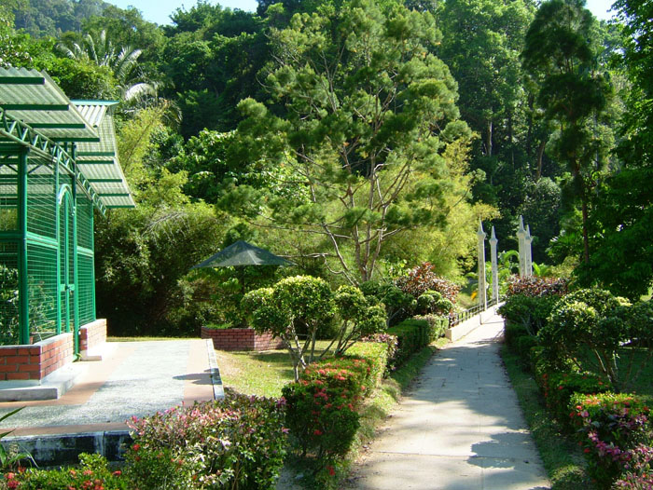
Notes:
Penang Botanical Gardens

Slide 19
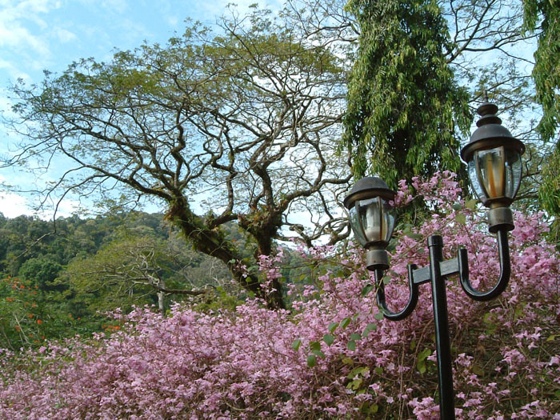
Notes:
Penang Botanical Garden

Slide 20
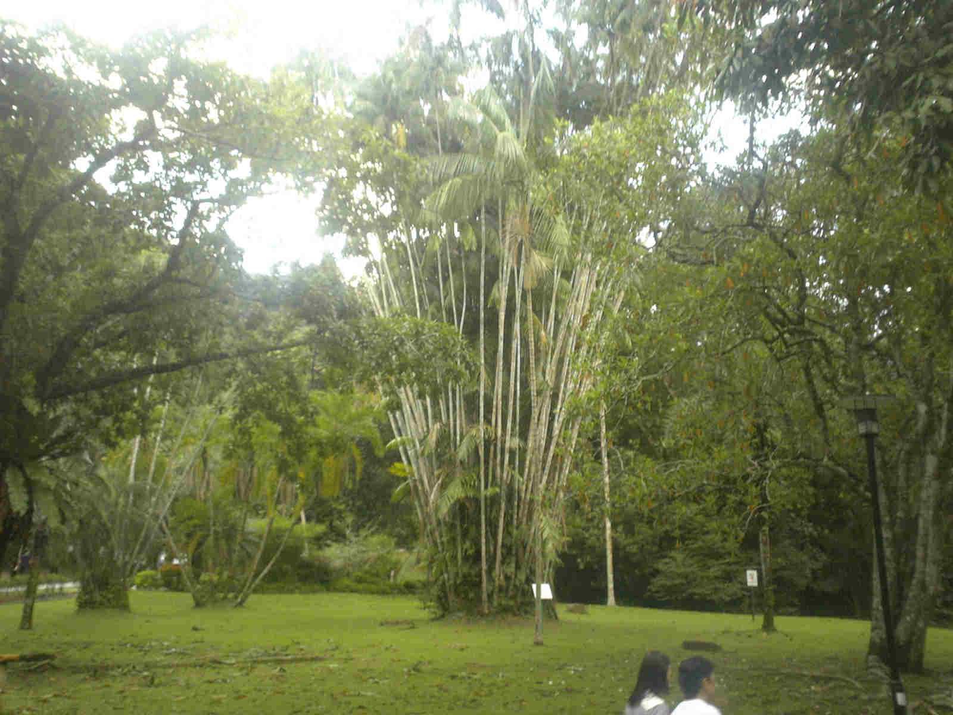
Notes:
Penang Botanical Gardens

Slide 21
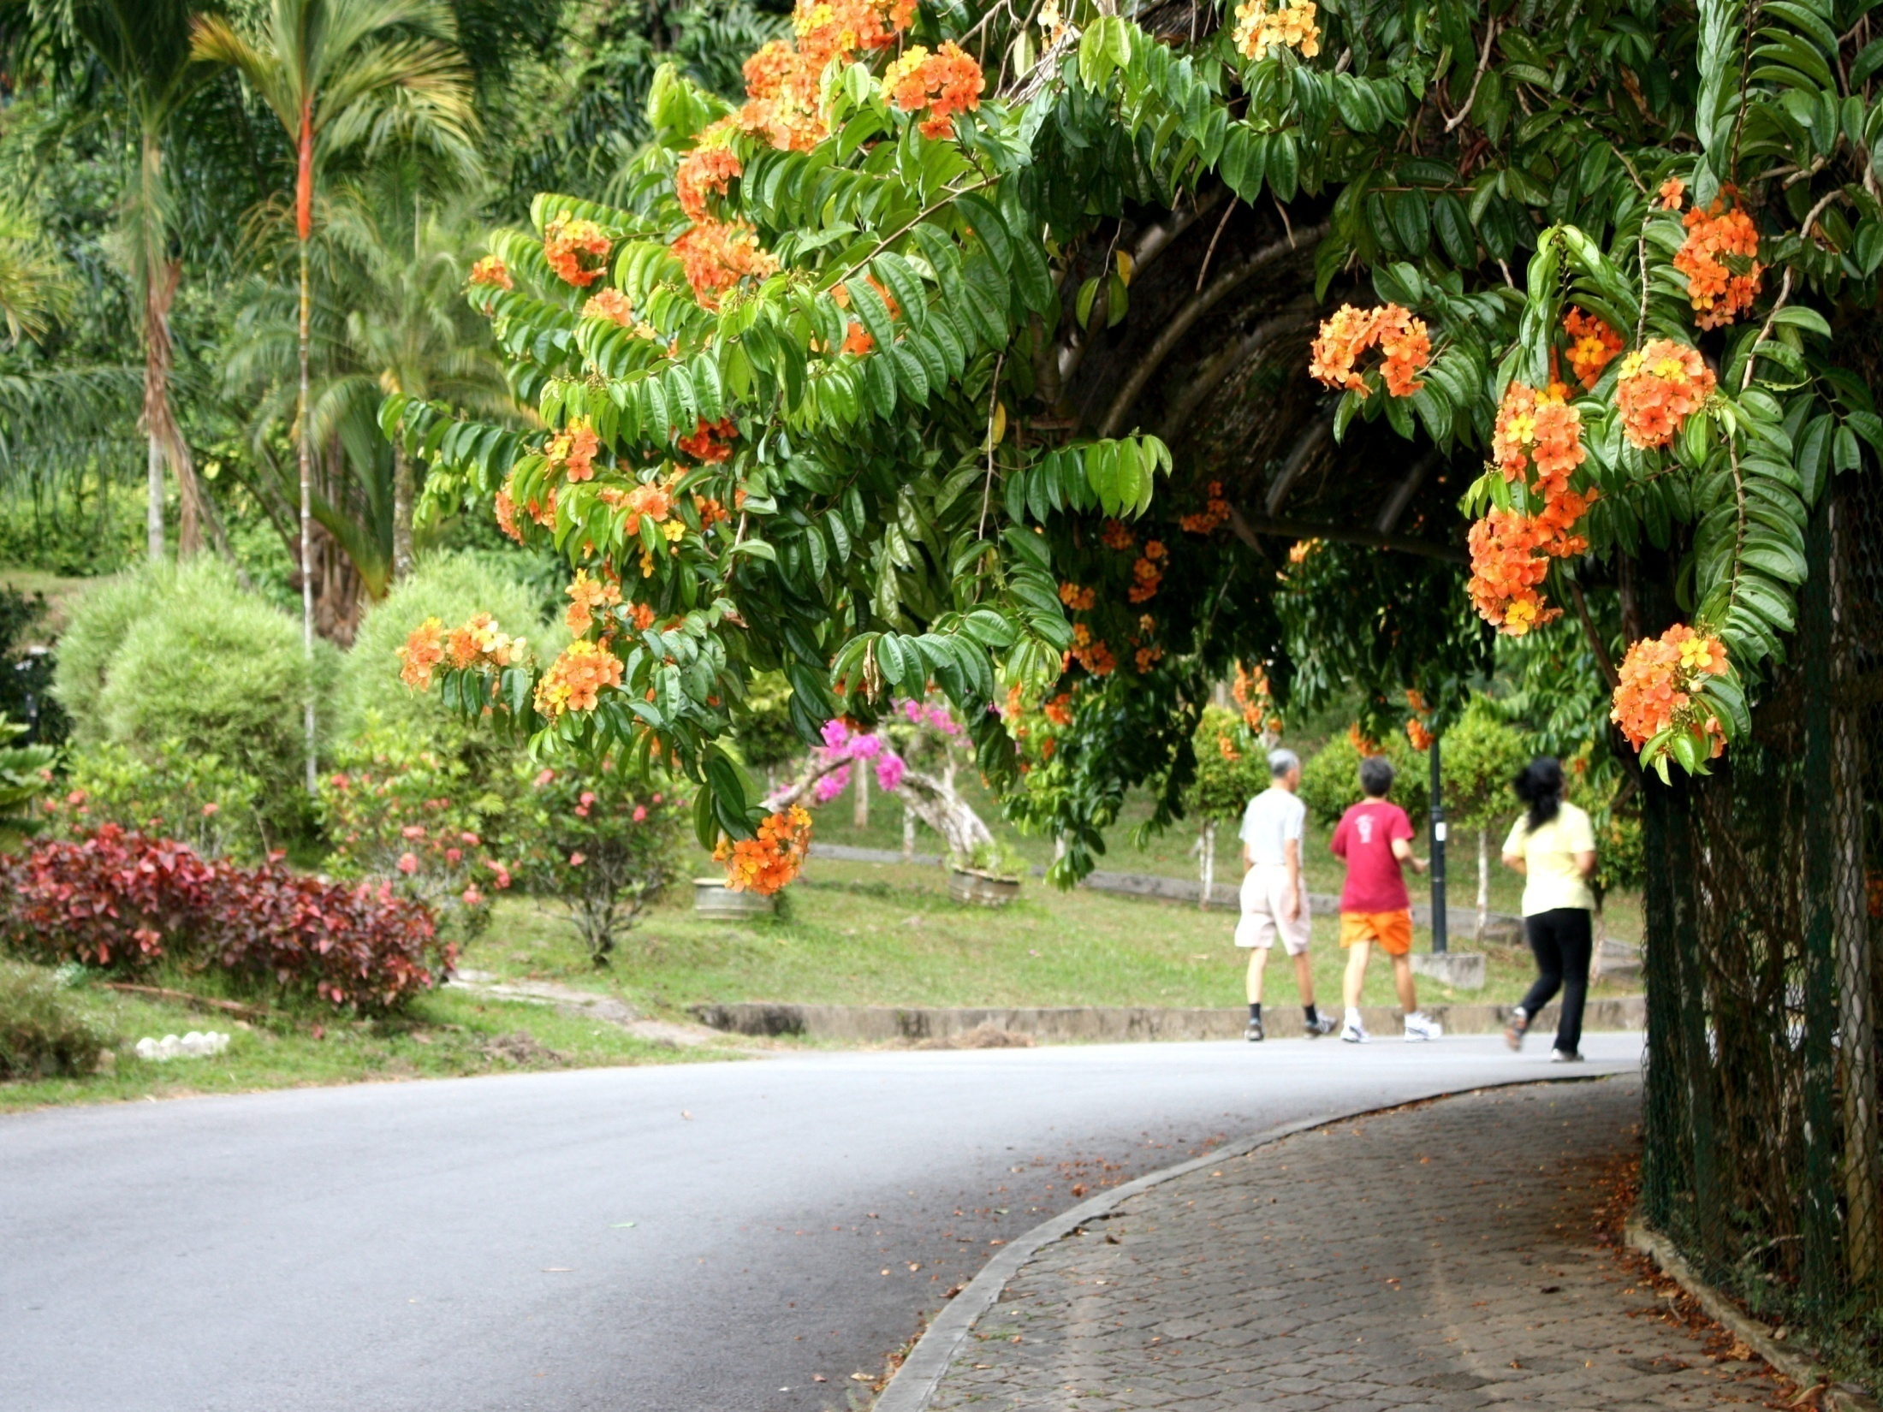
Notes:
Penang Botanical Garden

Slide 22
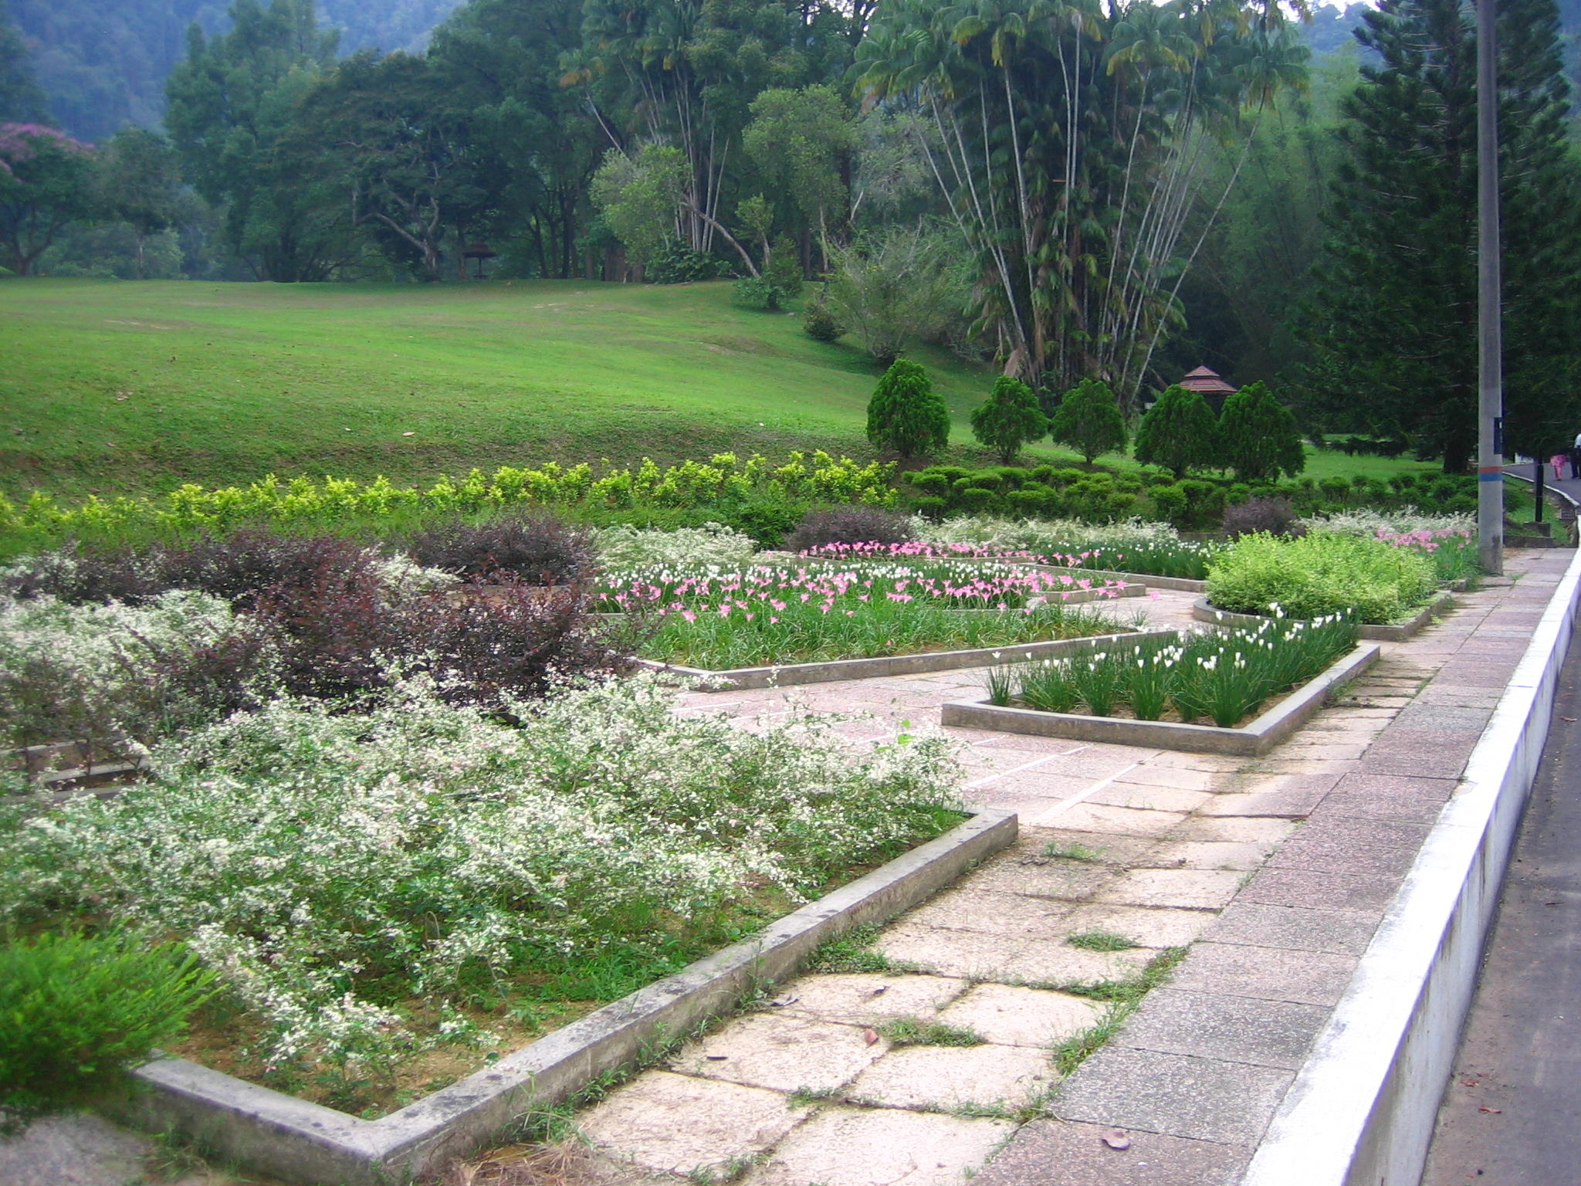
Notes:
Penang Botanical Garden

Slide 23
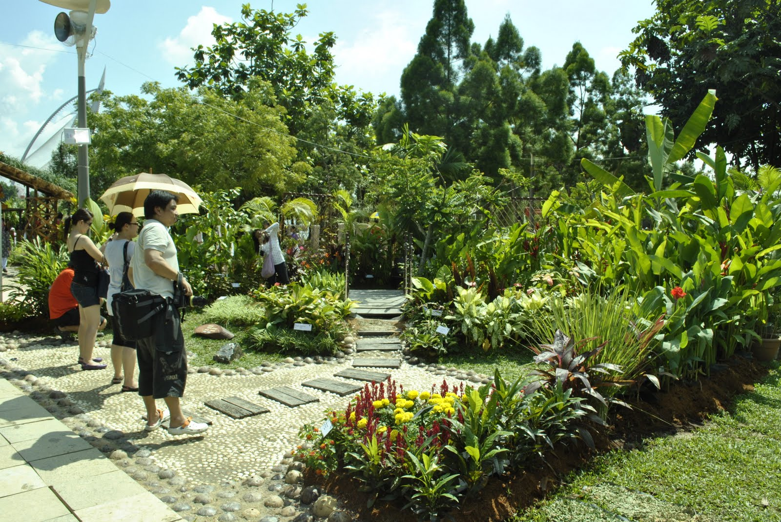
Notes:
Penang Botanical Garden

Slide 24
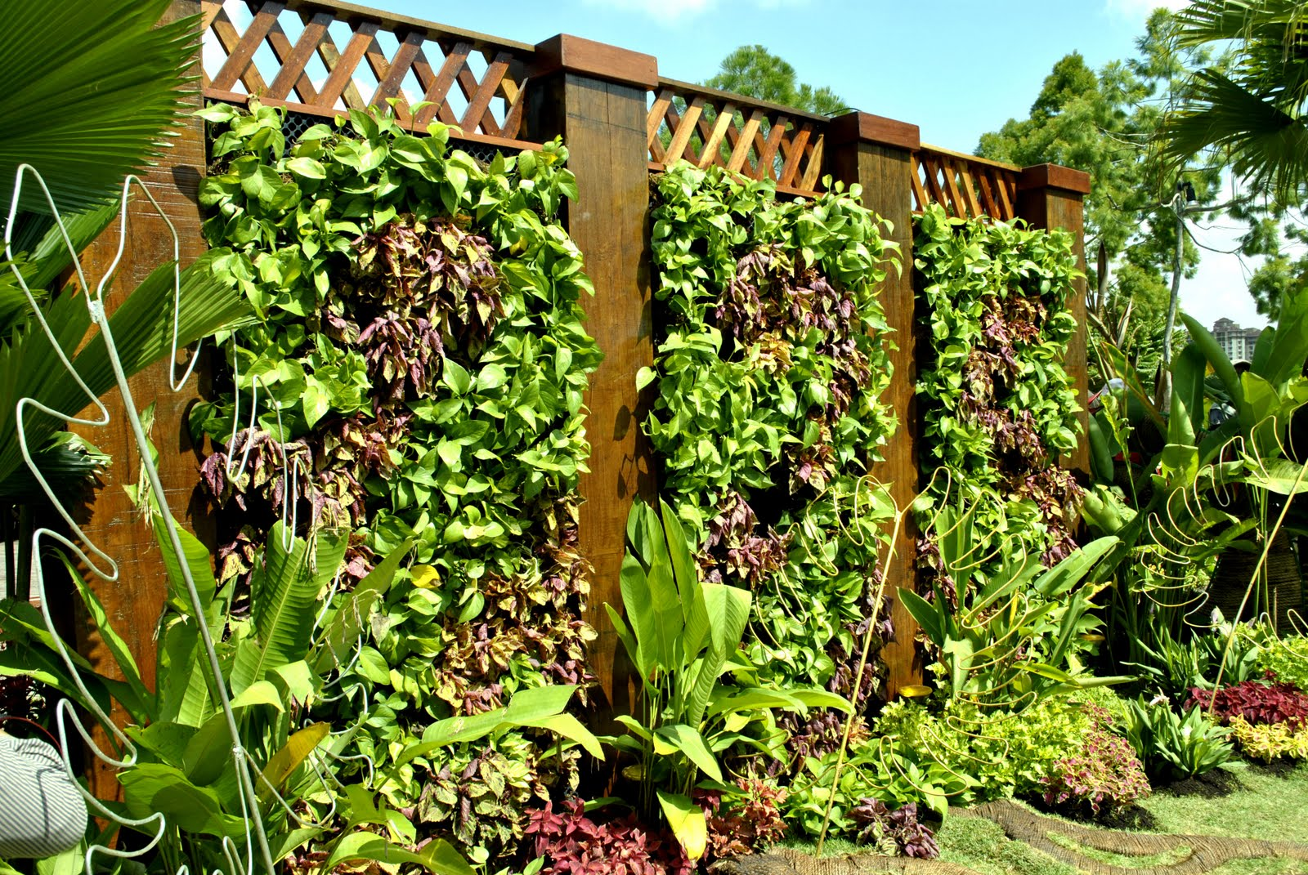
Notes:
Penang

Slide 25
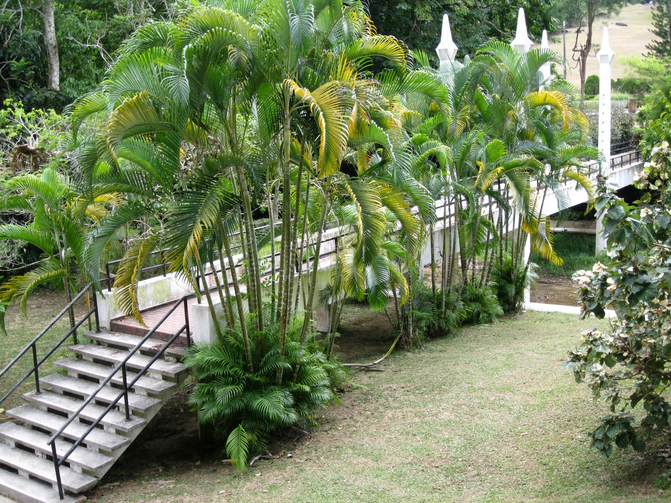
Notes:
Penang Botanical Garden

Slide 26
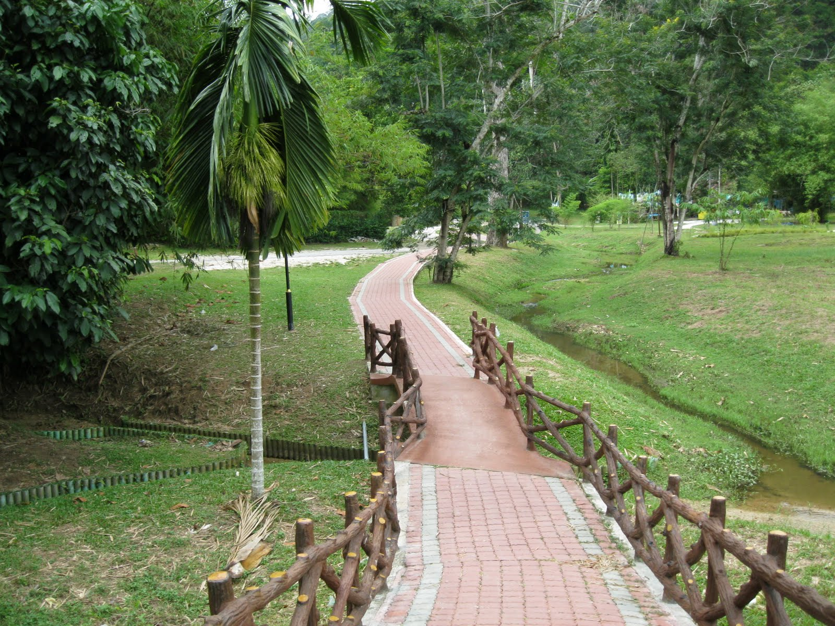
Notes:
Penang Botanical Garden

Slide 27
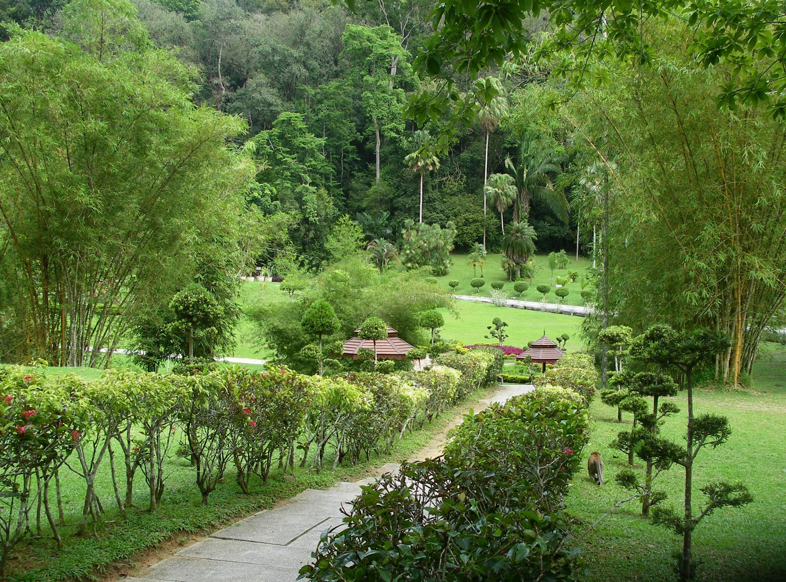
Notes:
Penang Botanical Garden

Slide 28
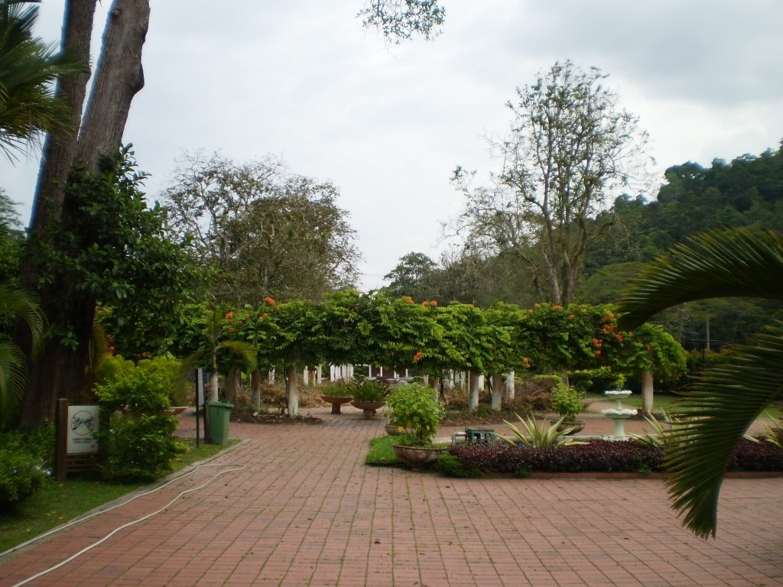
Notes:
Penang Botanical Garden

Slide 29
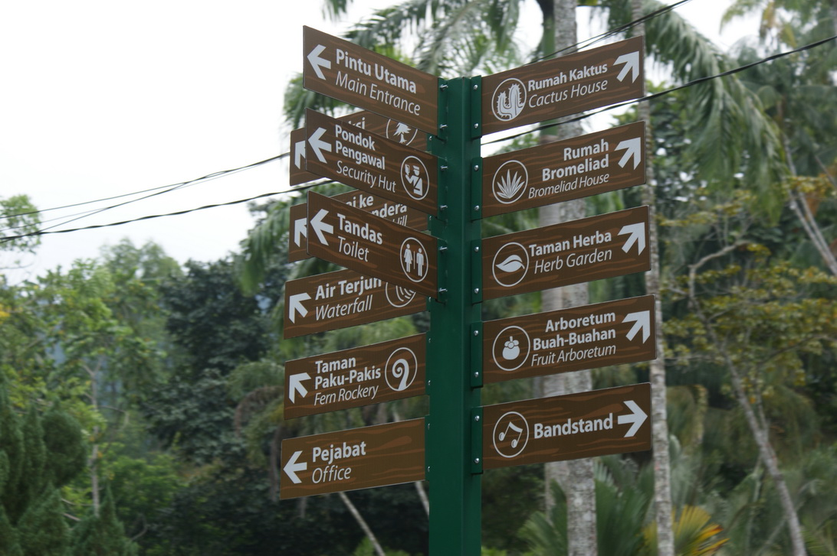
Notes:
Penang Botanicl Garden

Slide 30
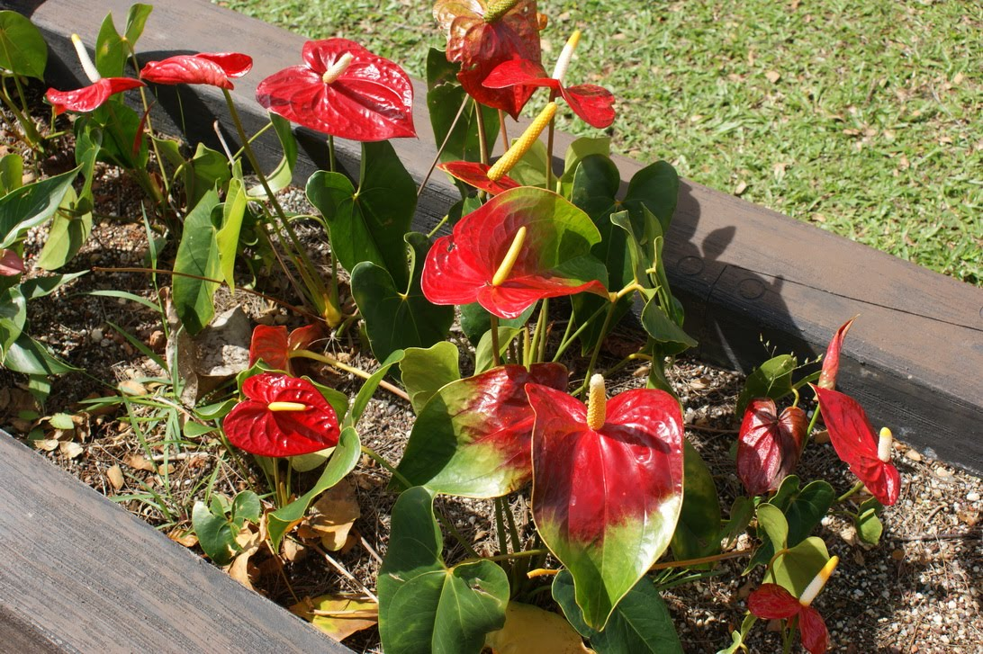
Notes:
Penang Botanical Garden

Slide 31
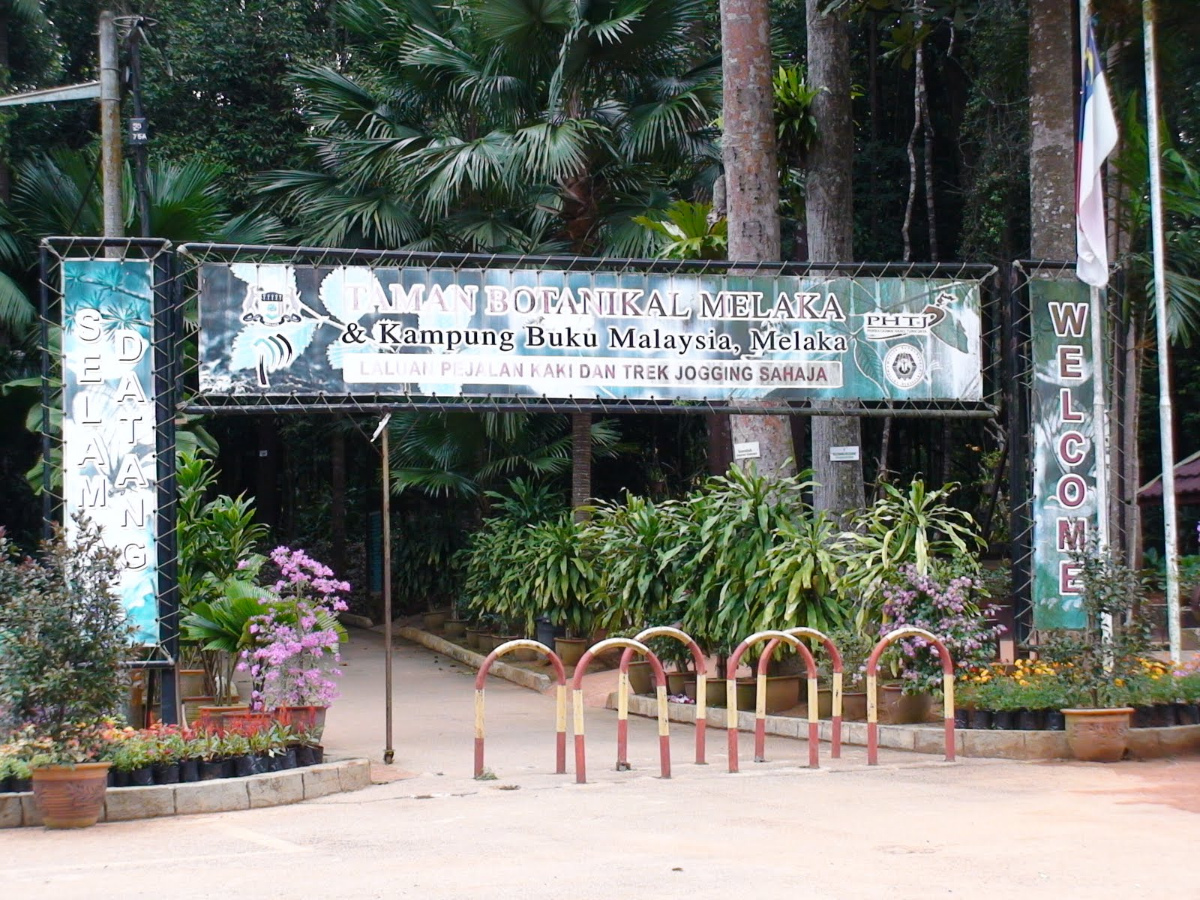
Notes:
Taman Botanikal Melaka

Slide 32
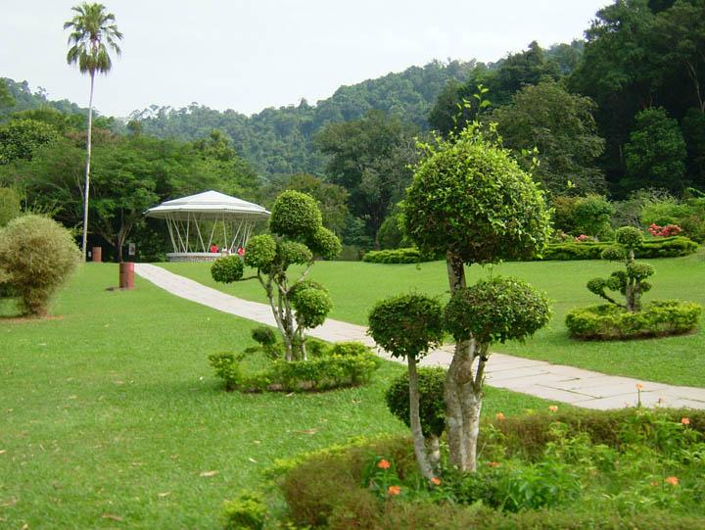

Slide 33
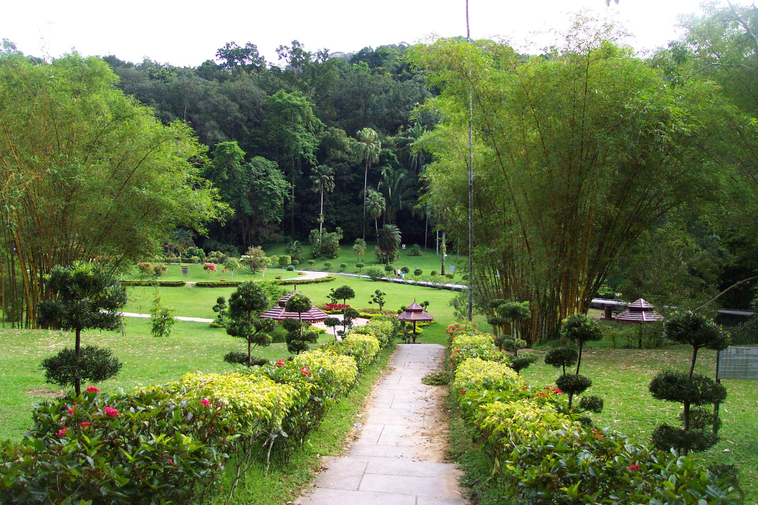
Notes:
Penang Botanical Gardern

Slide 34
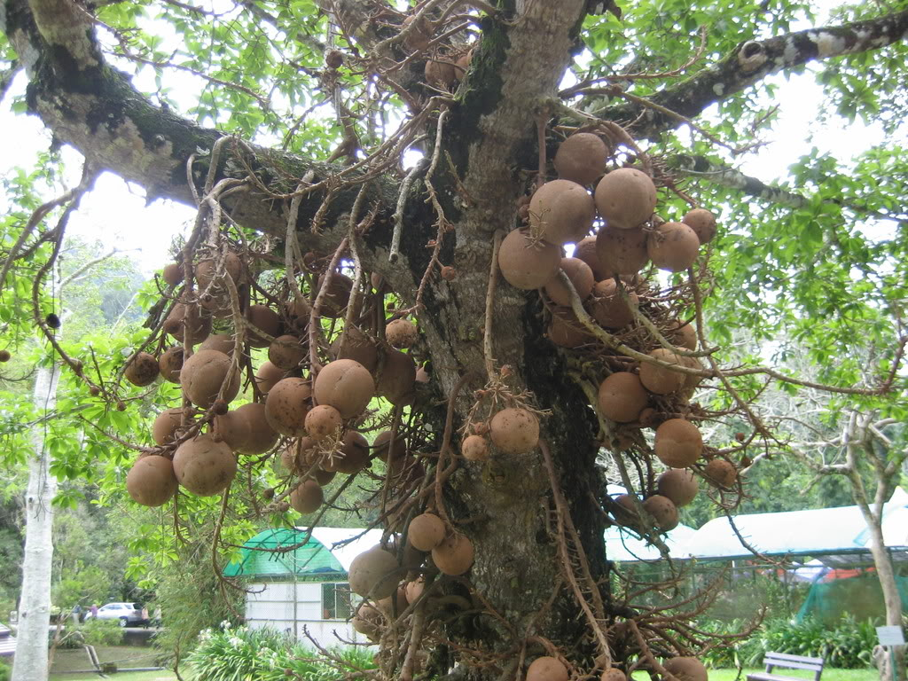
Notes:
Penang Botanical Garden.-Coroupita

Slide 35
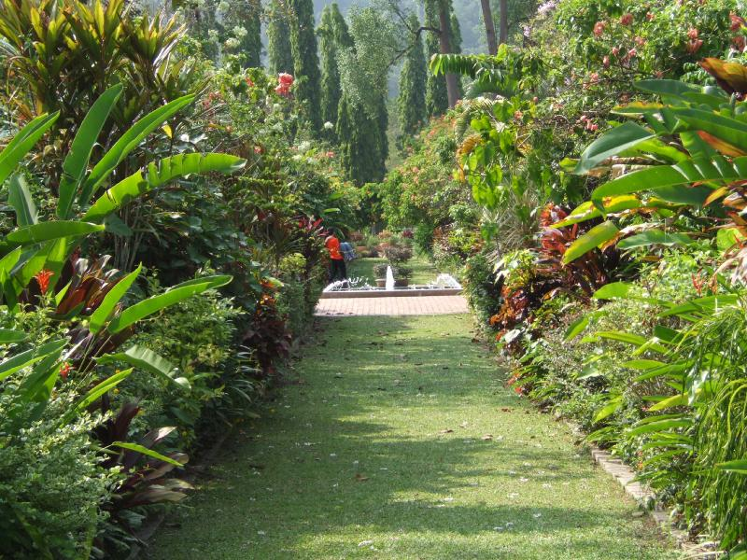
Notes:
Penang Botanical Garden

Slide 36
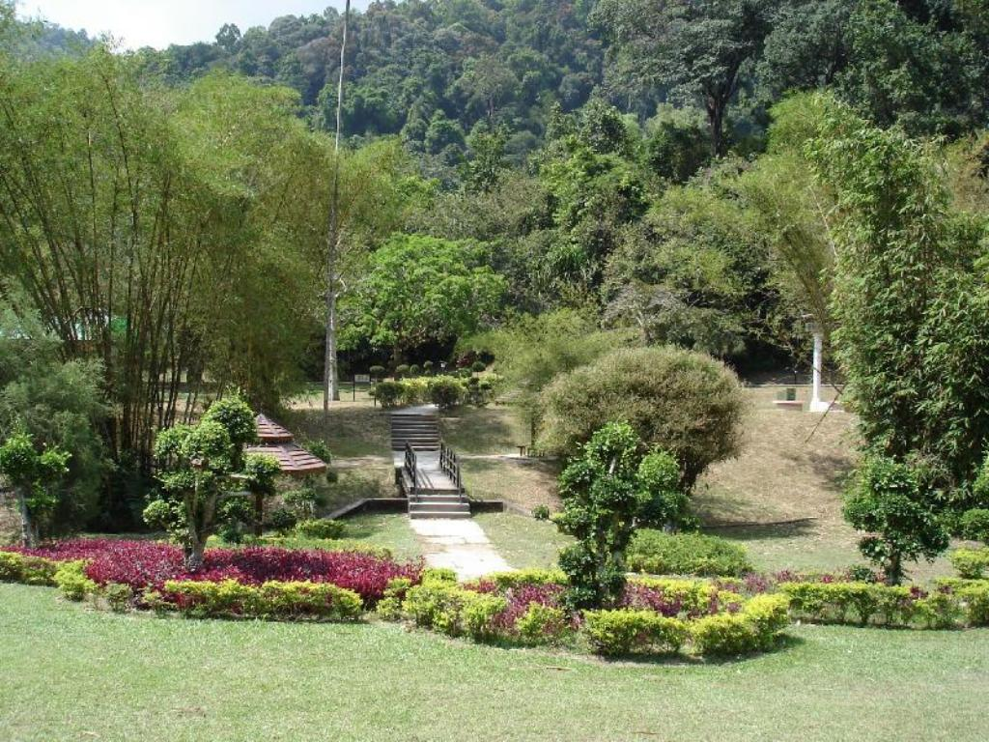
Notes:
Penang Botanical Gardens

Slide 37
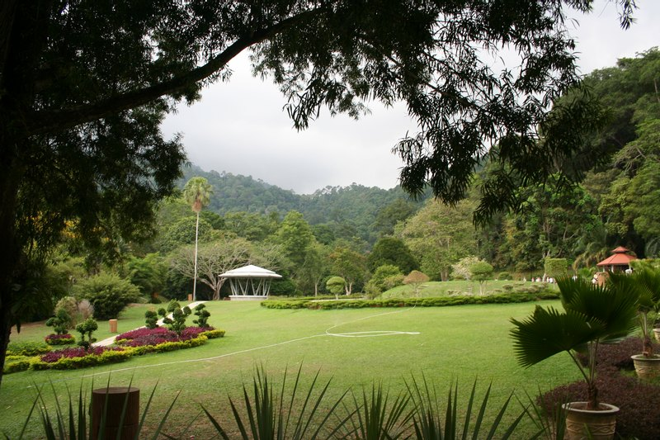
Notes:
Penang Botanical Garden

Slide 38
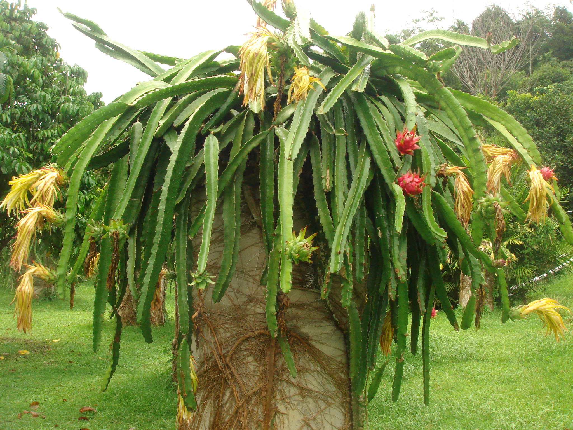
Notes:
Dragon Fruit

Slide 39
Floria 2010.-Putrajaya
Después de exitosos shows en 2007, 2009 y con más de 600 000 visitantes de todo el mundo en 2010, FLORIA regresa y está dispuesto a ser aún más espectacular y colorida.
El festival muestra lo mejor del paisaje de Malasia e internacionales y la industria de la horticultura de productos panorama comercial para presentar diseño de jardines y arreglos florales.
Expositores de Malasia y otros países crearán muestra excepcional y presentaciones en un parque de establecimiento.

Slide 40
Con el tema "Roses Are Forever", FLORIA 2011 será un escaparate de la mayor colección de rosas en plena floración en una pantalla tema del jardín al aire libre y bajo techo.
Floria Putrajaya Flores y Jardín Festival 2010 está de vuelta otra vez y se llevará a cabo del 10 al 18 en la línea de costa del Precinto 2 en Putrajaya, Malasia julio.
El tema de este año, que es "Esplendor Tropical" también será el anfitrión de 10 diseñadores florales internacionales de todo el mundo. Entusiasta de algo mucho gusto saber acerca de como se llevará a cabo en las tiendas con aire acondicionado en el festival. Por otra parte, la entrada a este festival floral hermoso es gratis.

Slide 41
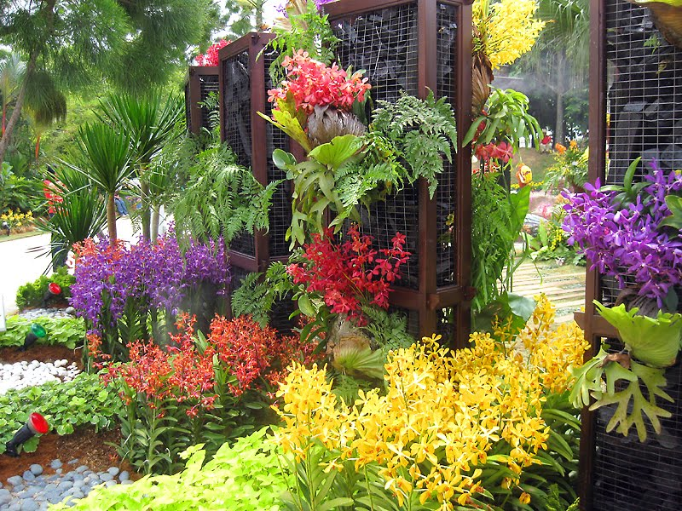

Slide 42
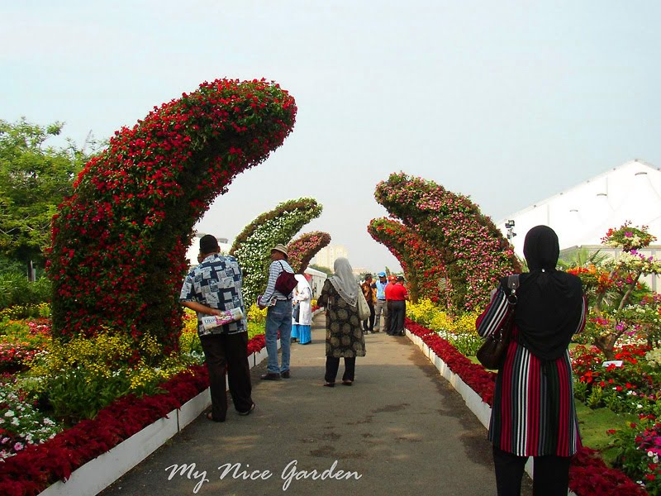

Slide 43
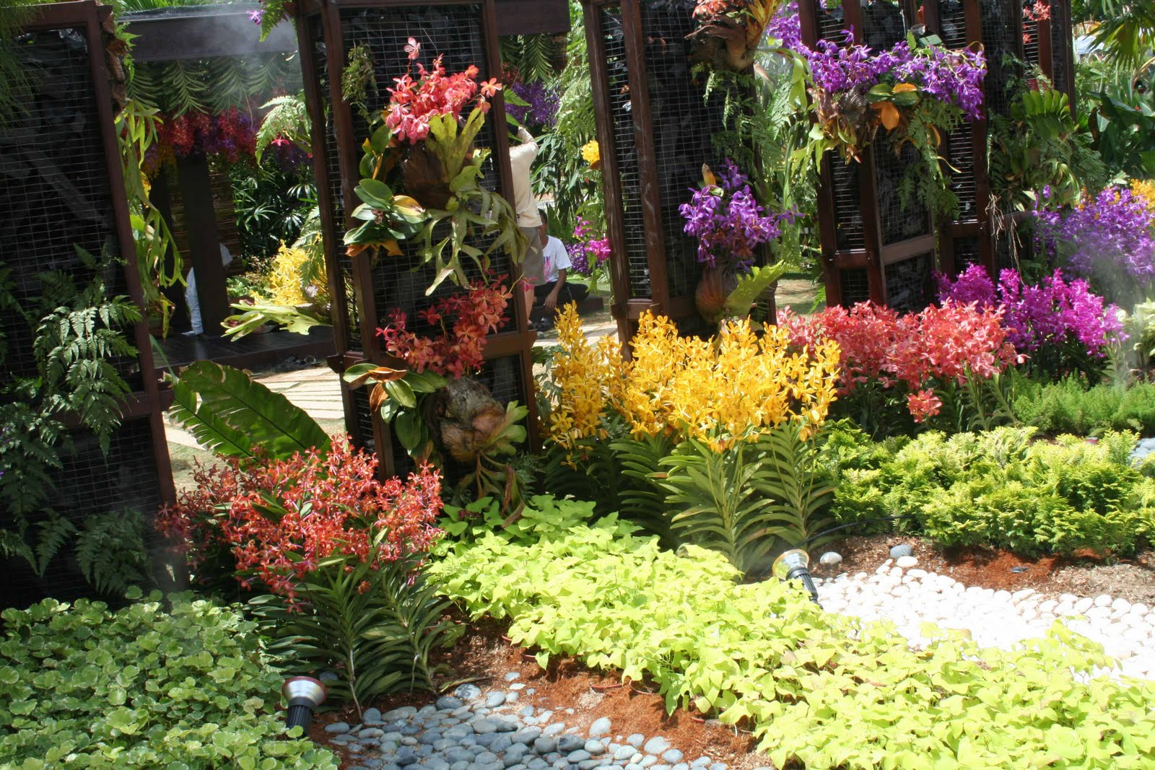

Slide 44
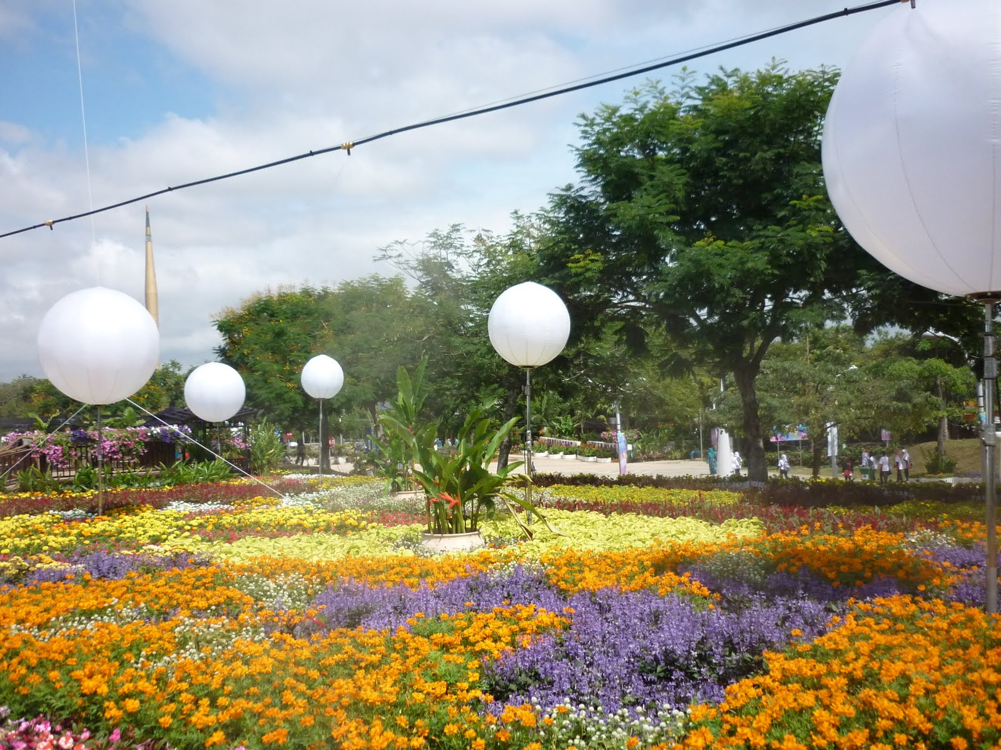

Slide 45
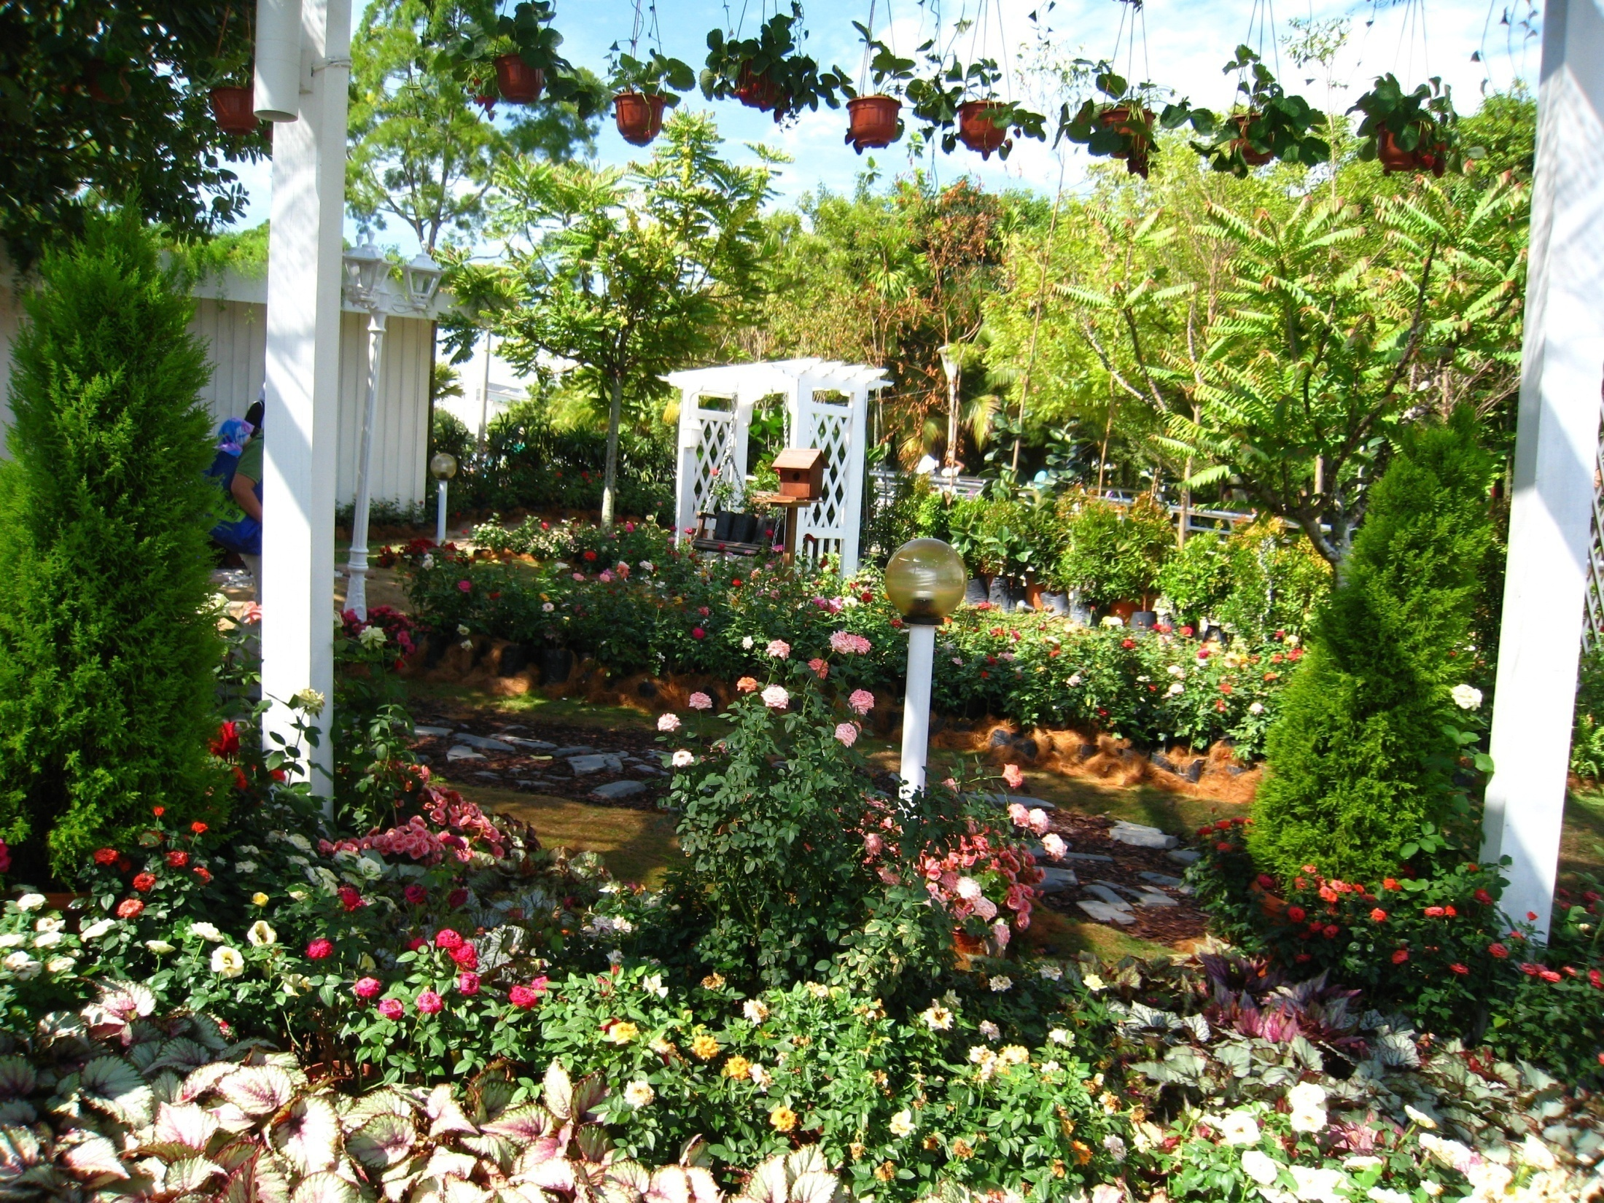

Slide 46
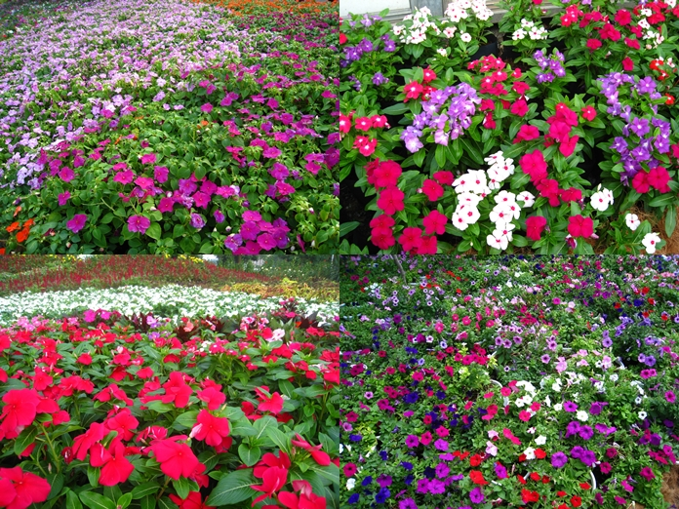

Slide 47
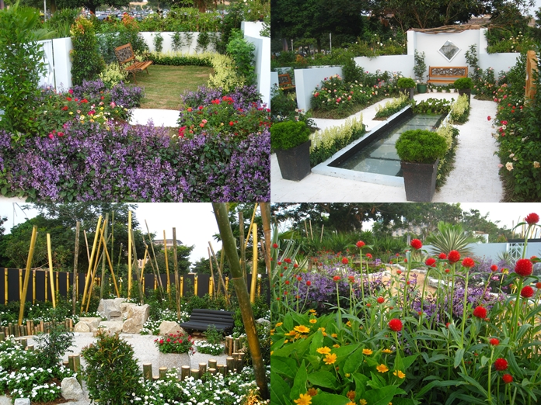

Slide 48
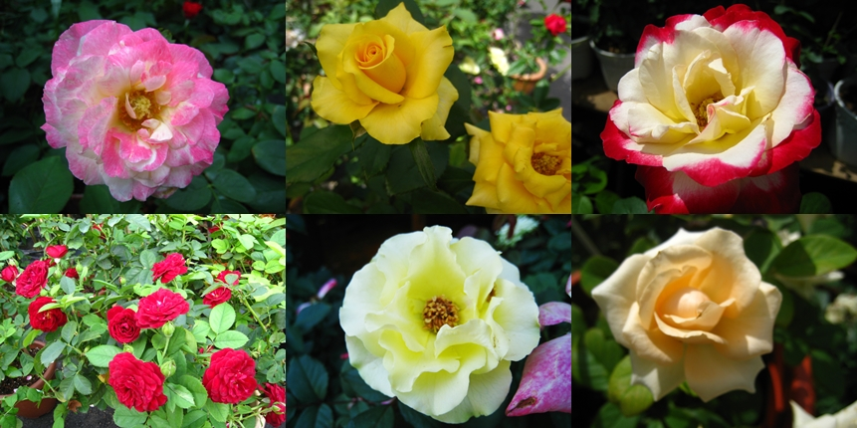

Slide 49
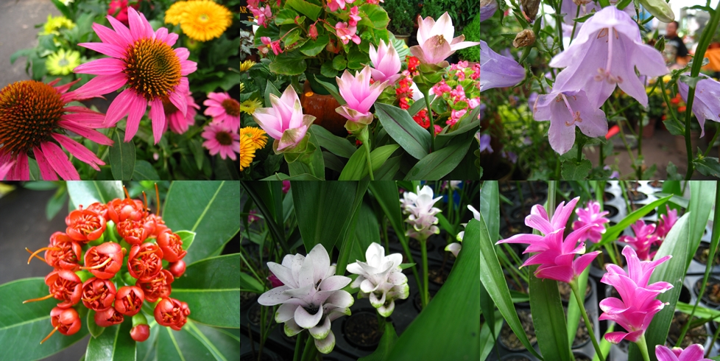

Slide 50
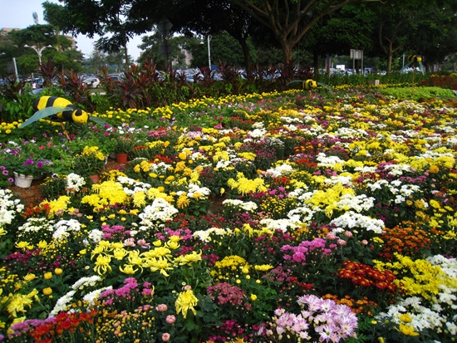

Slide 51
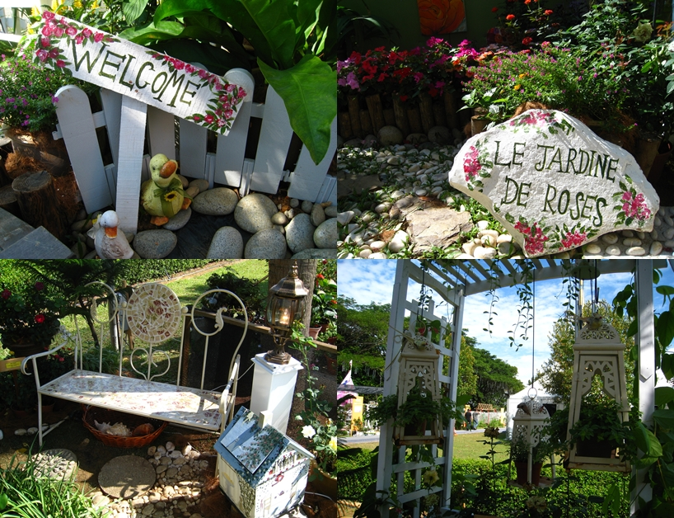

Slide 52
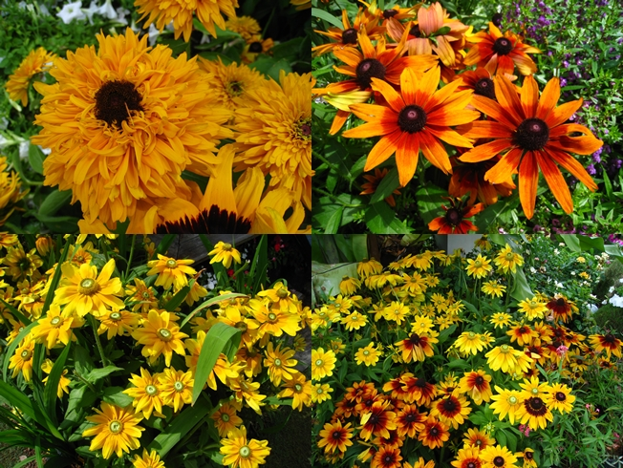

Slide 53
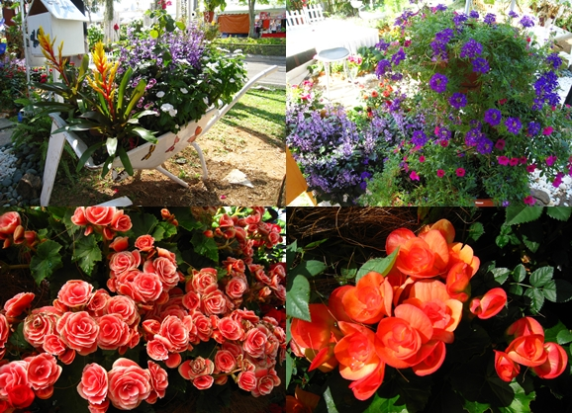

Slide 54
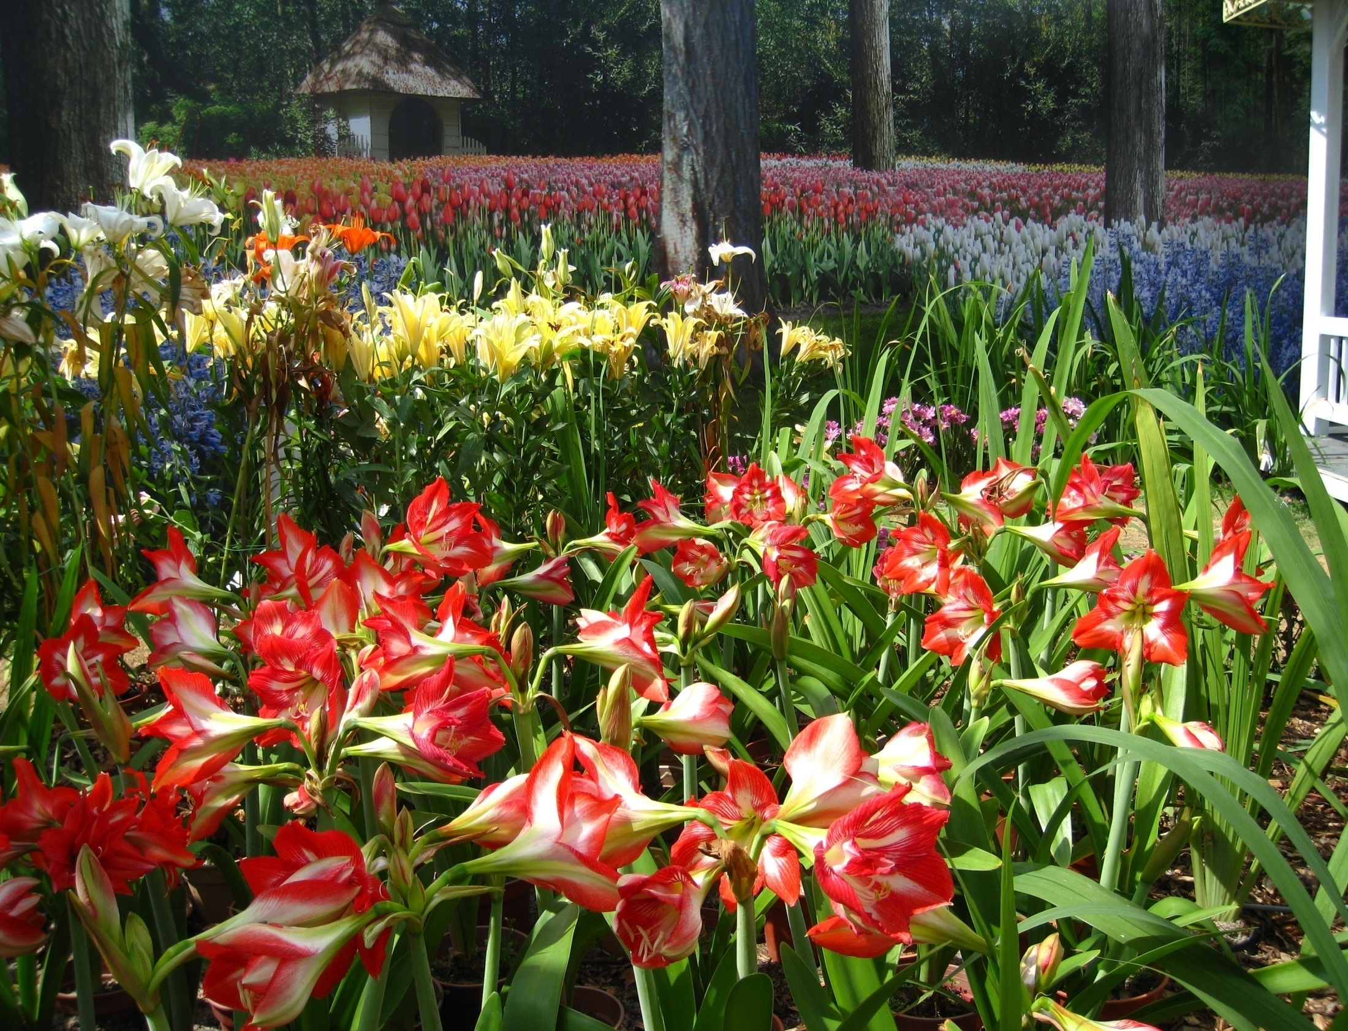

Slide 55
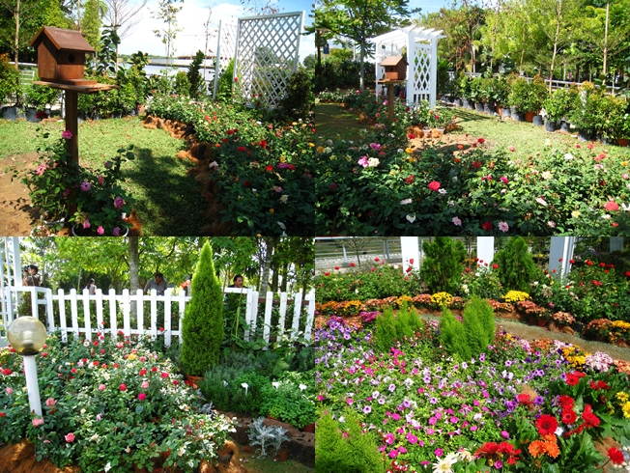

Slide 56
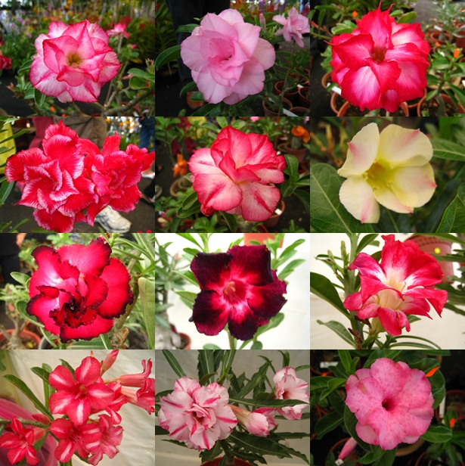
Notes:
Adenium obesum.-Rosa del desierto

Slide 58
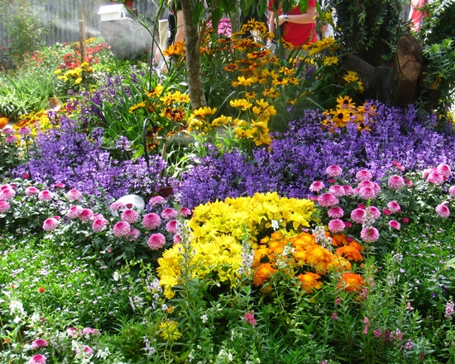

Slide 59
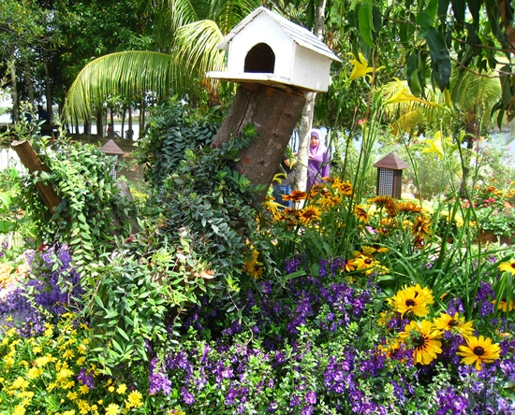

Slide 60
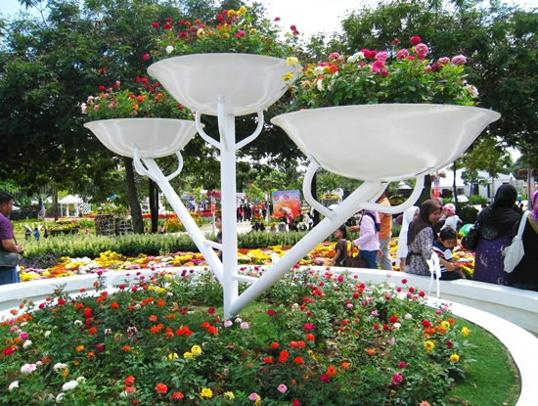

Slide 61
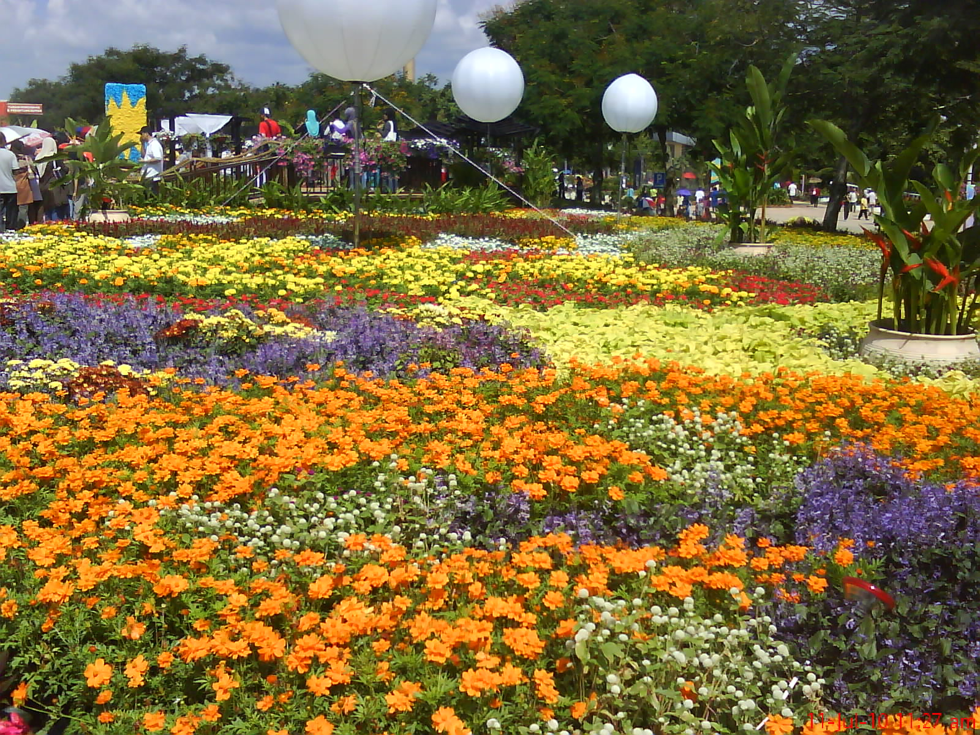
Notes:
Floria 2010,.Putrajaya

Slide 62
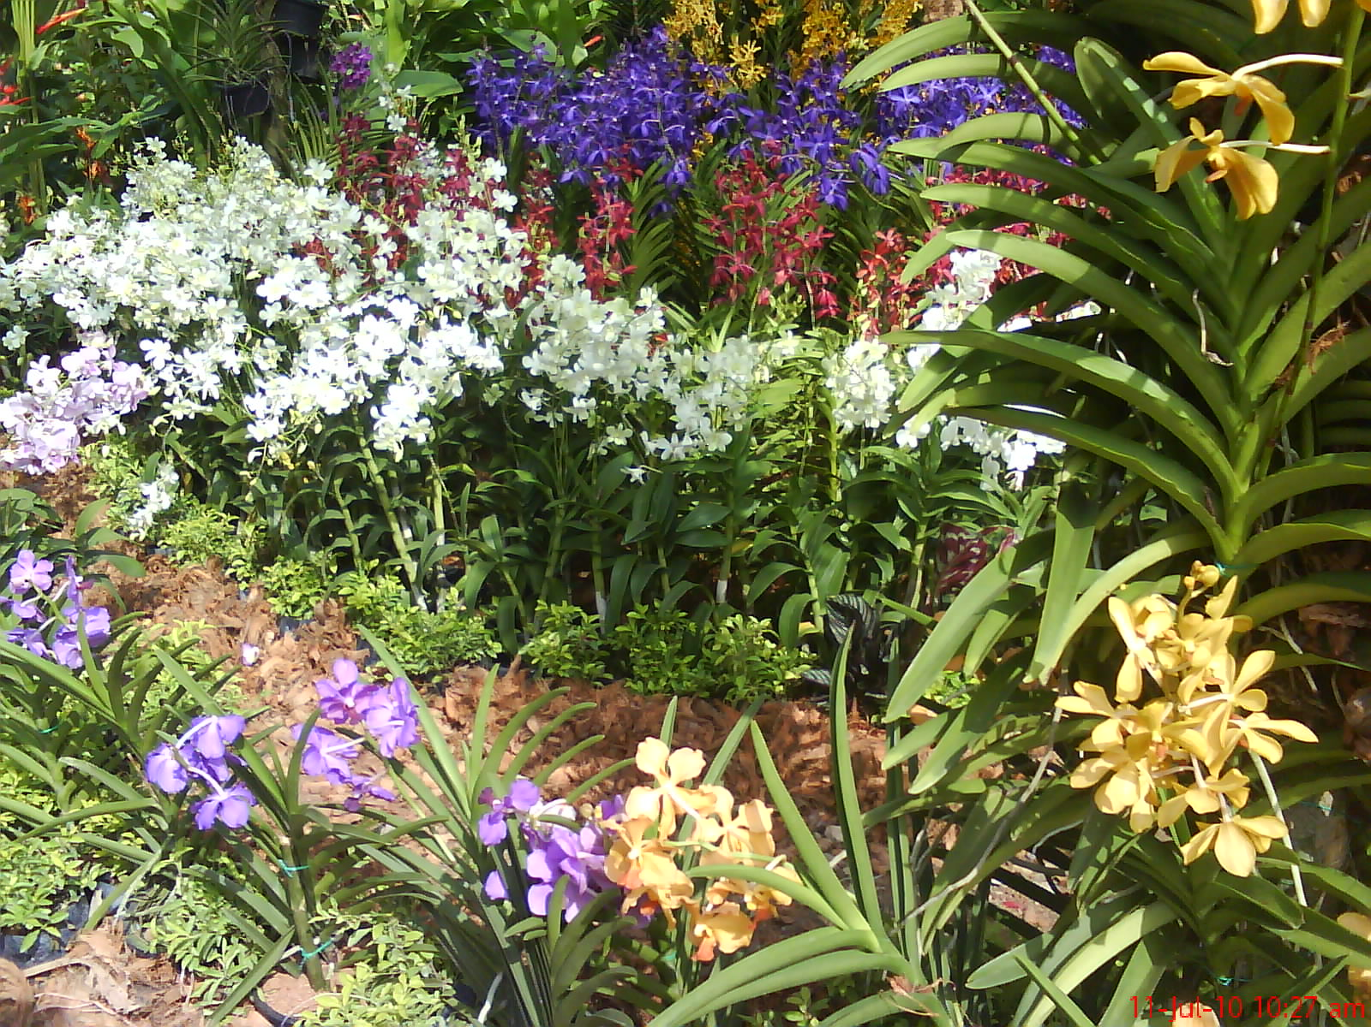
Notes:
Floria 2010.-Putrajaya

Slide 63
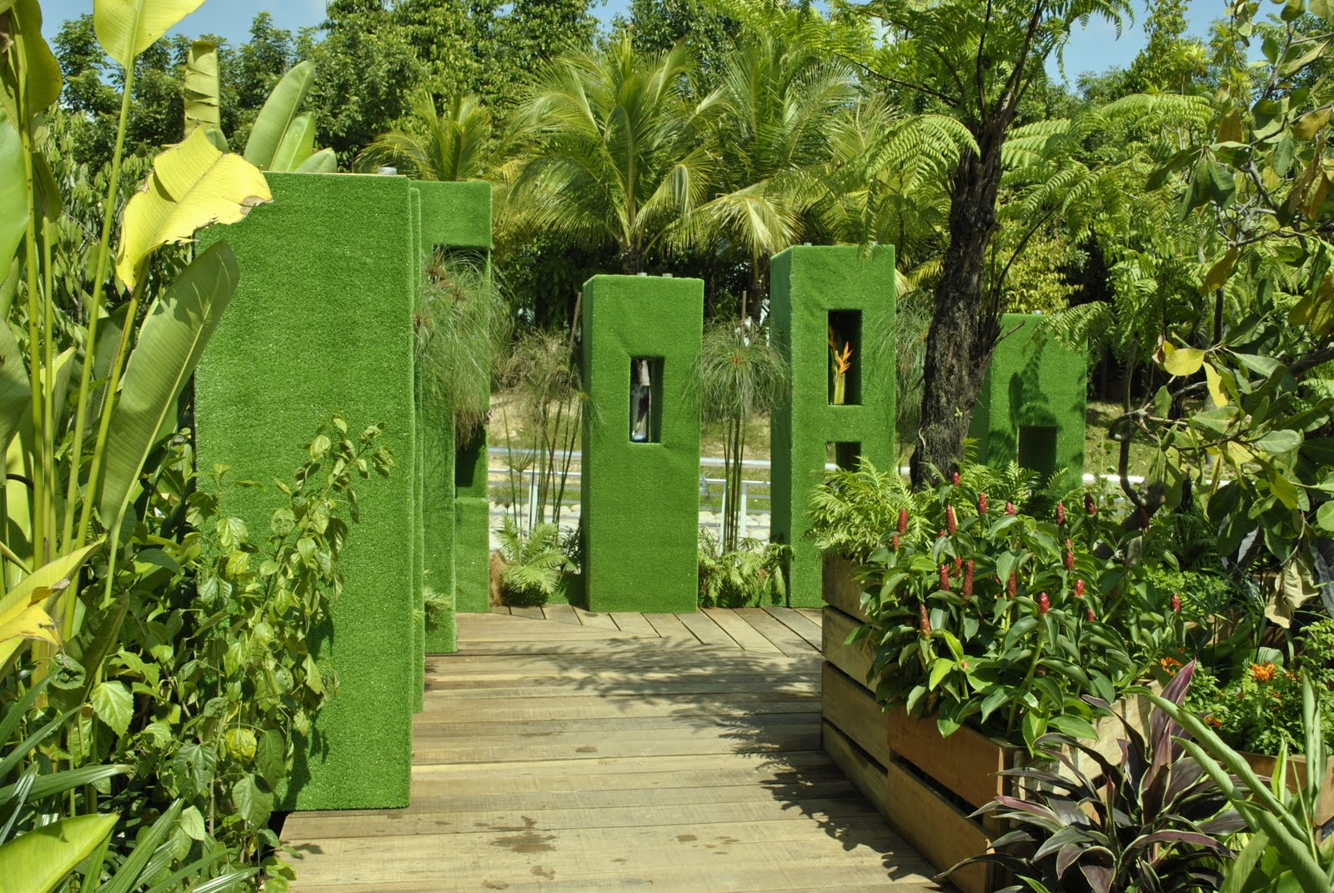
Notes:
Flora 2010

Slide 64
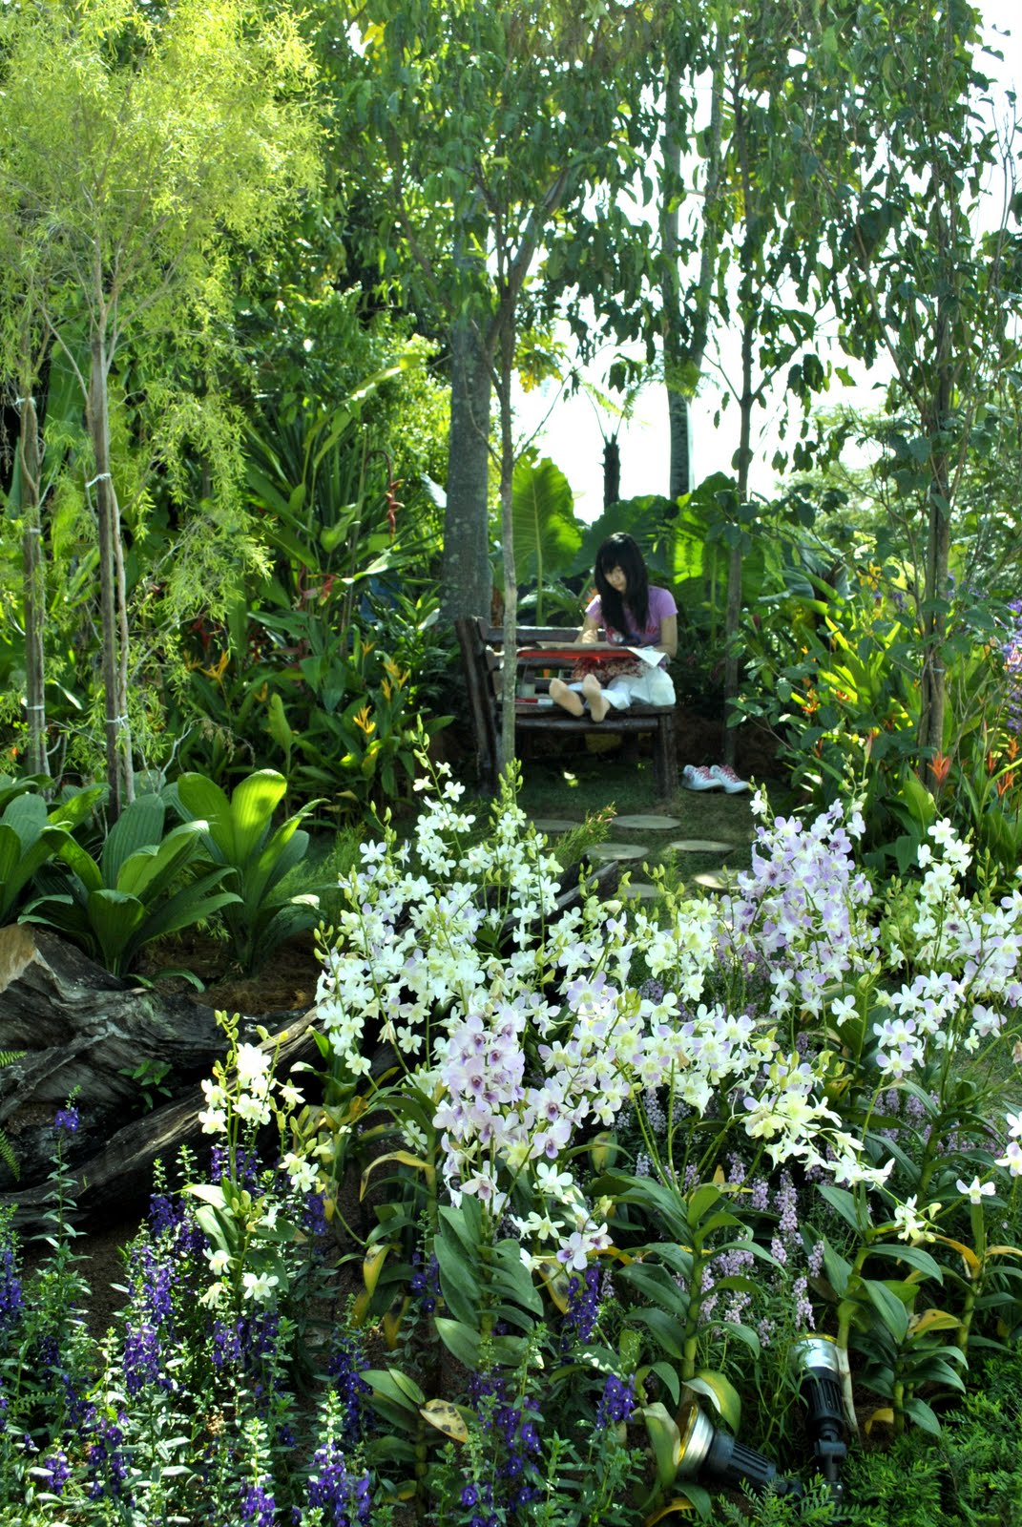

Notes:
Flora 2010

Slide 65

Notes:
Floria 2010

Slide 66

Notes:
Floria 2010

Slide 67

Notes:
Floria 2010

Slide 68

Notes:
Floria 2010.-Musa

Slide 69

Notes:
Floria 2010

Slide 70

Notes:
Floria 2010.-Vegetables

Slide 71

Notes:
Stone Park.-Tailandia

Slide 72
Queen Sirikit Botanic Garden
La reina Sirikit Botanical Garden en Amphoe Mae Rim , provincia de Chiang Mai , Tailandia fue inaugurado en 1992 y se mantiene bajo los auspicios del Ministerio tailandés de Recursos Naturales y Medio Ambiente .
El propósito de la instalación es de realizar y promover la investigación botánica, la biodiversidad y conservar los recursos naturales de las plantas de Tailandia.
Originalmente llamado el Jardín Botánico de Mae Sa, que recibió el nombre de Sirikit, la Reina de Tailandia en 1994.

Slide 73

Notes:
Queen Sirikit Botanic Garden

Slide 74

Notes:
Queen Sirikit Botanic Garden

Slide 75


Slide 76


Slide 77


Slide 78


Slide 79

Notes:
Queen Sirikit Botanical Gardens

Slide 80

Notes:
Queen Sirikit Botanical Garden

Slide 81

Notes:
Queen Sirikit Botanical Garden

Slide 82

Notes:
Queen Sirikit Botanic Garden

Slide 83

Notes:
Queen Sirikit Botanic Garden

Slide 84

Notes:
Queen Sirikit .- Mussaenda

Slide 85

Notes:
Queen Sirikit.-Mussaenda

Slide 86

Notes:
Ixora sunkist

Slide 87

Notes:
Ixora Sunkist

Slide 88

Notes:
Ixora Sunkist

Slide 89

Notes:
Ixora javanica

Slide 90

Notes:
Ixora javanica

Slide 91

Notes:
Spathodea campanulata

Slide 92

Notes:
Acalypha siamensis.-Seto

Slide 93

Notes:
Phyllanthus myrthifolius

Slide 94

Notes:
Ruellia colorata

Slide 95

Notes:
Caladium bicolor

Slide 96

Notes:
Alpinia purpurata

Slide 97

Notes:
Mussaenda phylipica

Slide 98

Notes:
Bismarkia nobilis

Slide 99

Notes:
Acalypha wilkesiana

Slide 100



Notes:
Antigonon leptopus

Slide 101

Notes:
Licuala spinosa

Slide 102


Notes:
Philodendron selloum

Slide 103

Notes:
Tradescantia blossfeldiana

Slide 104

Notes:
Tradescantia blossfeldiana

Slide 105

Notes:
Callistemon citrinus

Slide 106

Notes:
Jatropha integerrima

Slide 107

Notes:
Codiaeum variegatum spec.

Slide 108

Notes:
Spathiphyllum conmutatum

Slide 109

Notes:
Malvaviscus arboreus

Slide 110

Notes:
Clerodedndron paniculatum

Slide 111

Notes:
Duranta repens variegata

Slide 112


Slide 113


Slide 114


Slide 115


Slide 116


Slide 117


Slide 118


Slide 119


Slide 120


Slide 121

Notes:
Queen Sirikit

Slide 122

Notes:
Queen Sirikit

Slide 123

Notes:
Queen Sirikit

Slide 124

Notes:
Queen Sirikit

Slide 125

Notes:
Queen Sirikit

Slide 126


